Slide 1


2035 жылға дейін
Ұлттық электр торабын дамыту жөніндегі инвестициялық жобалар
Астана
20.11.2023

Slide 2

2023-2024жж. КҚК-де күтілетін теңгерімдер
1
Электр қуатының болжамды теңгерімі
Көрсеткіштер | қазан (факт) | қараша | желтоқсан | қаңтар | ақпан | наурыз
Жүктеме | 15 375 | 16 510 | 17 000 | 17 000 | 16 820 | 16 270
Генерация | 14 480 | 15 210 | 15 540 | 15 540 | 15 430 | 15 015
Тапшылық | 895 | 1 300 | 1 460 | 1 460 | 1 390 | 1 255
Күтілетін қуат тапшылығы
1460 МВт
Электр энергиясының болжамды теңгерімі
Көрсеткіштер | қазан (факт) | қараша | желтоқсан | қаңтар | ақпан | наурыз | барлығы
Тұтыну | 9 650 | 10 355 | 11 245 | 11 130 | 10 140 | 10 380
Өндіру | 9 580 | 10 060 | 10 870 | 10 720 | 9 960 | 10 090
Тапшылық | 70 | 295 | 375 | 410 | 180 | 290 | 1 620
Күтілетін электр энергиясы тапшылығы
1620 млн кВт*сағ
Тапшылық РФ-дан электр энергиясын импорттау есебінен жабылады деп жоспарлануда

Slide 3
«KEGOC» АҚ-ның Жөндеу жүргізу бағдарламасы
2
«КЕGОС» АҚ электр желілік объектілерін 2023-2024 жылдардағы күзгі-қысқы кезеңнен өтуге дайындау бойынша жөндеу науқаны 100 %-ға сәтті аяқталды.
2023 жылғы 05 қазанда «KEGOC» АҚ 2023-2024 жылдардағы күзгі-қысқы кезеңде жұмыс істеуге дайындығы паспорты алынды
Атауы | Өлшем бірлігі | 2023 жыл |  |  | 2024 жыл Жоспар
 |  | Жоспар | Факт | %
Электр жеткізу желілері | бірл. | 91 | 91 | 100% | 97
Қосалқы станция жабдықтары | бірл. | 27 | 27 | 100% | 31
Ғимараттар мен құрылыстар | бірл. | 77 | 77 | 100% | 84
Көлік құралдары | бірл. | 377 | 377 | 100% | 334
Басқа да негізгі құралдар | бірл. | 2 | 2 | 100% | 1
БАРЛЫҒЫ | бірл. | 574 | 574 | 100% | 547
Сомасы | млрд. теңге | 2,492 |  |  | 3,063

Slide 4
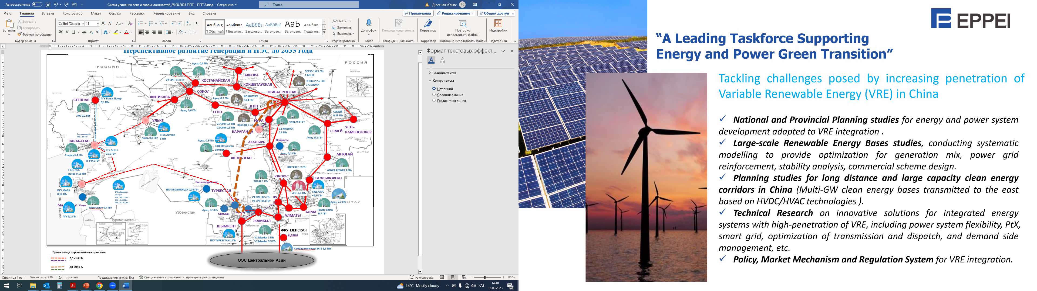
ҰЭТ-тың 2035 жылға дейінгі даму перспективасы
2

Slide 5
2035 жылға дейінгі іске асырылатын инвестициялық жобалар портфелі
4
№ | Жоба | Іске асыру мерзімдері | Жоба құны | Қаржыландыру көзі | Құжаттама | Тариф | Ағымдағы дәрежесі
1 | «KEGOC» АҚ «Ақтөбе ЖЭТ», «Батыс ЖЭТ» және «Сарыбай ЖЭТ» филиалдарының 220-500 кВ ӘЖ-лерін реконструкциялау | 2018-2023 жылдар | 48,1 млрд теңге | Меншік, қарыз қаражаттар | Стратегия, БЖ | Енгізілген | «Іске асыру» кезеңі, пайдалануға енгізу–2023 жылдың аяғы
2 | «Қазақстан БЭЖ-і Батыс аймағының электр желісін күшейту. Электр желілік объектілерді салу | 2018-2023 жылдар | 50,7 млрд теңге | Меншік, қарыз қаражаттар | Стратегия, БЖ, «Қазақстандықтардың әл-ауқатын арттыруға бағытталған тұрақты экономикалық өсу» ұлттық жобасын іске асыру жоспары | Енгізілген | «Іске асыру» кезеңі, пайдалануға енгізу –2023 жылдың аяғы
3 | «Қазақстан БЭЖ-і Оңтүстік аймағының электр желісін күшейту. Электр желілік объектілерді салу (500 кВ Шу-Жамбыл-Шымкент әуе желілері) | 2021-2026 жылдар | 154,1 млрд теңге | Меншік, қарыз қаражаттар | Стратегия, БЖ, «Электр энергетикасы саласын дамытудың 2029 жылға дейінгі тұжырымдамасы» | Енгізілген (ішінара 108 млрд теңге мөлшерінде) | «Іске асыру» кезеңі, ЖСҚ әзірлеуге, жабдықтарды, материалдарды жеткізуге және ҚМЖ орындауға «толық аяқтау» шарттары жасалды
 |  | Барлығы | 253 млрд теңге

Slide 6
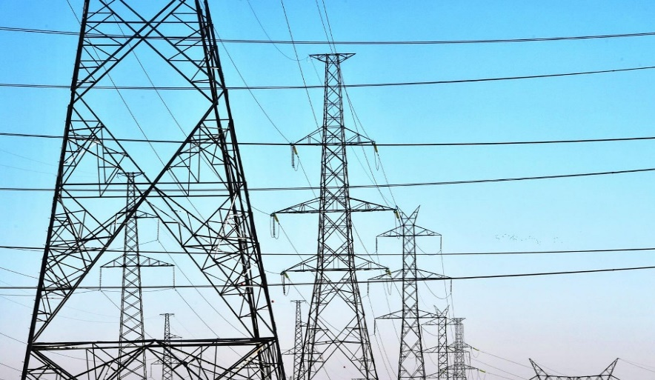
Іске асырылатын жобалар
4
«KEGOC» АҚ «Ақтөбе ЖЭТ», «Сарыбай ЖЭТ» және «Батыс ЖЭТ» филиалдарының 220-500 кВ-тық әуе желілерін реконструкциялау» - I кезең
Жобаның құны: 48,13 млрд. теңге
Аяқталу мерзімі: 2023 жыл
Нәтижесі: әуе желілерінің тозуын азайту және ресурсын ұзарту
Реконструкциялау объектілеріне «KEGOC» АҚ «Ақтөбе ЖЭТ» (220 кВ 7 ӘЖ), «Сарыбай ЖЭТ» (220-500 кВ 19 ӘЖ) және «Батыс ЖЭТ» (220 кВ 1 ӘЖ) филиалдарының балансына жататын, жалпы ұзындығы 2029 км 220-500 кВ-тық 27 ӘЖ жатады.
Ағымдағы дәрежесі: жоба биылғы жылы аяқталады деп жоспарлануда.

Slide 7
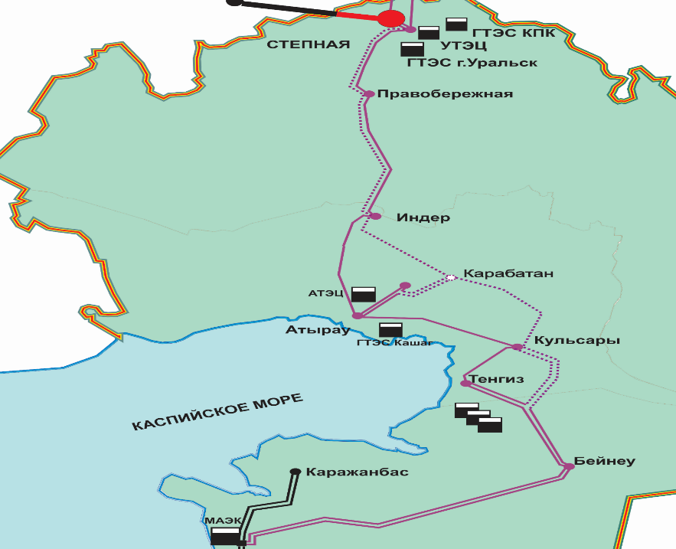
Іске асырылатын жобалар
5
«Қазақстан БЭЖ-і Батыс аймағының электр желісін күшейту»
Жобаның құны : 50,7 млрд. теңге
Аяқталу мерзімі: 2023 жыл
Нәтижесі: желінің өткізу қабілетін 100МВт-тан 200 МВт-қа дейін арттыру
Жоба толығымен аяқталды. Биылғы жылы 16 қарашада 220 кВ «Орал - Правобережная – Индер - Қарабатан – Құлсары – Теңіз» ӘЖ жұмысқа қосылды.

Slide 8
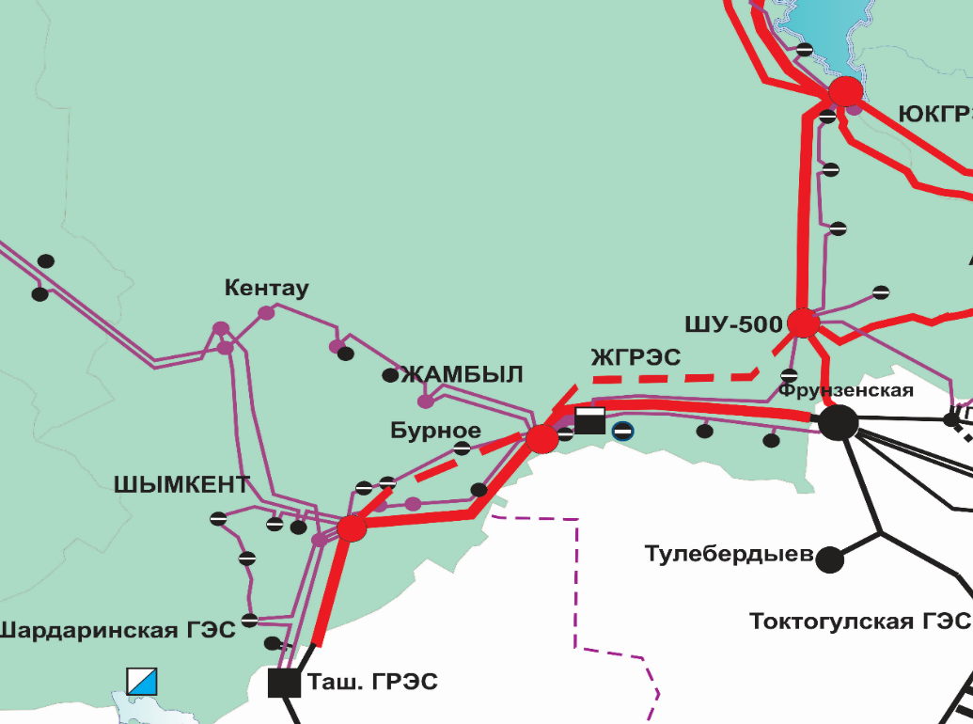
6
Іске асырылатын жобалар
«Қазақстан БЭЖ-і Оңтүстік аймағының электр желісін күшейту»
Жобаның құны: 1-кезең - 154,1 млрд. теңге
2-кезең - 65,3 млрд.теңге
Нәтижесі: Оңтүстік аймақ тұтынушыларын электрмен жабдықтау сенімділігін қамтамасыз ету, ОА БЭЖ-іне тәуелді болмауды және энергетикалық қауіпсіздікті, сонымен қатар ірі ЖЭК объектілерінен қуат беруді қамтамасыз ету
Жоба параметрлері: ҚС-ны кеңейте отырып, 500кВ «Шу–Жамбыл-Шымкент» ӘЖ-ні (475 км) салу
Ағымдағы дәрежесі: Жобаның ТЭН-ін әзірлеу аяқталды. 2 ӘЖ объектісі мен 3 ҚС объектісі бойынша жобалау-сметалық құжаттама әзірлеу, жабдықтар, материалдар жеткізу және құрылыс-монтаждау жұмыстарын орындау үшін «толығымен аяқтау» шарттары жасалды.
ЖСҚ әзірлеу мерзімі - 2024-2025 жылдар
Құрылыс-монтаждау жұмыстары мерзімі – 2025-2026 жылдар (1-кезең)
«КЕGOC» АҚ бұл жобаны іске асыру мерзімін 2026 жылға дейін шегеріп, 1 жылға қысқартты
Электр желілік құрылыс 1-кезең
500кВ Шу-Жамбыл ӘЖ салу (300км)
500кВ Жамбыл - Шымкент ӘЖ салу (175км)
ШР 3*60 МВАр орната отырып, 500кВ Шу ҚС кеңейту
АТ 3*167 МВА орната отырып, 500кВ Жамбыл ҚС кеңейту
180 МВАр БШР орната отырып, 500кВ Шымкент ҚС кеңейту
Электр желілік құрылыс 2 -кезең
220кВ Алма – Мойнақ ГЭС ӘЖ салу (252 км)
220кВ Алма – Робот ӘЖ салу (37 км)
220кВ Западная –Алматы ҚС-да АХБК ӘЖ-ні қайтадан енгізу (55 км)
220кВ Алма – Шелек ӘЖ-де сымды ауыстыру (14 км)
220кВ АТЭО-3 – Алма ӘЖ-де сымды ауыстыру (14 км)
Қапшағай ГЭС –Қапшағай ҚС-62 ӘЖ учаскелерінде ӘЖ-де сымды ауыстыру - 18 км
220 кВ Мойнақ ГЭС ҚС-ның АТҚ-сында БШР орнату
220 кВ Кентау 100 МВАр ҚС-да РҚК орнату

Slide 9
2035 жылға дейінгі инвестициялық жобалар портфелі
7
№ | Жоба | Іске асыру мерзімдері | Жоба құны | Қаржыландыру көзі | Құжаттама | Тариф | Ағымдағы дәрежесі
1 | «Батыс Қазақстан энергия жүйесін Қазақстан БЭЖ-імен біріктіру. Электр желілік объектілерді салу» (500 кВ Өлке-Қарабатан (Ақтөбе- Атырау) желісін салу) | 2021-2027 жылдар | 164 млрд теңге | Меншік, қарыз қаражаттар, концессия | Стратегия, БЖ, Электр энергетикасы саласын 2029 жылға дейін дамыту тұжырымдамасы | Енгізілмеген | ТЭН әзірлеу, нәтижелер жыл соңына дейін алынады
2 | «KEGOC» АҚ Ақмола, Шығыс, Солтүстік және Орталық ЖЭТ филиалдарының 220-500 кВ ӘЖ-лерін реконструкциялау (2-пакет) | 2019-2031 жылдар | 94,64 млрд теңге | Меншік, қарыз қаражаттар | Стратегия, БЖ | Енгізілмеген | ТЭН әзірлеу
3 | «KEGOC» АҚ Алматы, Орталық және Оңтүстік ЖЭТ филиалдарының 220-500 кВ ӘЖ реконструкциялау (3-пакет) | 2021-2031 жылдар | 96,62 млрд теңге | Меншік, қарыз қаражаттар | Стратегия, БЖ | Енгізілмеген | ТЭН әзірлеу
4 | Солтүстік - Оңтүстік тұрақты ток желісін салу | 2024-2030 жылдар | 692 млрд теңге | Меншік, қарыз қаражаттар | Стратегия | Енгізілмеген | Алдын ала ТЭН әзірленді, ТЭН әзірлеу қажет
5 | 500 кВ ОБТҚ – Қарағанды 500 – Нұра ӘЖ-ні салу | 2026- 2030 жылдар | 103,5 млрд теңге | Меншік, қарыз қаражаттар | - | Енгізілмеген | 2035 жылға дейін ҰЭТ-ты дамыту жөніндегі пайымға енгізілген – жобаға бастама білдіру қажет
6 | Батыс аймақты Қазақстан БЭЖ-імен біріктіру. II кезең | 2028- 2035 жылдар | 571,2 млрд теңге | Меншік, қарыз қаражаттар | - | Енгізілмеген | 2035 жылға дейін ҰЭТ-ты дамыту жөніндегі пайымға енгізілген – жобаға бастама білдіру қажет
Барлығы 1 722 млрд теңге |  | Итого | 1 720 млрд тенге
Перспективалық жобалар
Жобаларды іске асырудың 2025-2026 жылдар кезеңінде бекітілген тарифтерге әсері электр энергиясын жеткізу және ҰЭТ пайдалану бойынша қызметке 21-51 процентті (%) құрайды.
«Батыс аймақты Қазақстан БЭЖ-імен біріктіру. II кезең» жобасының әсері 2027-2031 жылдардағы жаңа тарифтік сметада ескерілетін болады.

Slide 10
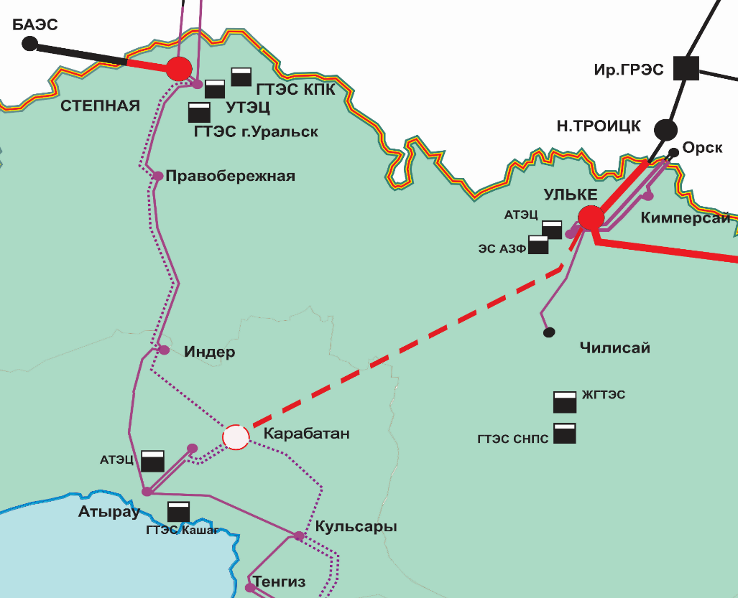
Іске асыруға жоспарланған жобалар
8
«Батыс энергетикалық аймақты Қазақстан БЭЖ-імен біріктіру»
Жоба құны: бағалау бойынша 164 млрд. теңге )сараптама қорытындысы бойынша белгілі болады)
Іске асыру мерзімі: 2021-2028 жылдар
Нәтиже: Батыс аймақты Республика аумағы бойынша Қазақстан БЭЖ-інің негізгі бөлігімен біріктіру.
Жоба параметрлері: ҚС-ны кеңейте отырып, 500 кВ Қарабатан ТП – Өлке ҚС ӘЖ салу
Ағымдағы дәрежесі: ТЭН бойынша жұмыстар аяқталды. ТЭН материалдары «Мемсараптама» РМК-да қаралуда.
ЖСҚ әзірлеу мерзімі – 2024-2025 жылдар
Құрылыс-монтаждау жұмыстары мерзімі – 2025-2027 жылдар
«KEGOC» АҚ жобаны іске асыру мерзімін 2027 жылға
дейін қысқартты.
Электржелілік құрылыс
500кВ Қарабатан ТП – Өлке ҚС ӘЖ салу
Қарабатан ТП-да 3*167 МВА АТ және ШР, БШР орната отырып, 500 кВ АТҚ салу
ШР және БШР бар 167 МВА АТ екінші тобын орната отырып, 500 кВ Өлке ҚС-ны кеңейту

Slide 11
Іске асыруға жоспарланған жобалар
9
«KEGOC» АҚ филиалдарының 220-500 кВ әуе желілерін реконструкциялау , II-III кезеңдер»
II кезең
Жоба құны: 94,64 млрд. теңге
Іске асыру мерзімі: 2019-2031 жылдар
Нәтижесі: әуе желілерінің тозуын азайту және ресурсын ұзарту
Параметрлері: 220-500 кВ-тық 51 ӘЖ 4236 км желісін реконструкциялау
Ақмола ЖЭТ - 220-500 кВ-тық 24 ӘЖ
Шығыс ЖЭТ - 220-330 кВ-тық 12 ӘЖ
Солтүстік ЖЭТ - 220-500 кВ-тық 14 ӘЖ
Орталық ЖЭТ - 500 кВ-тық 1 ӘЖ
Ағымдағы дәрежесі: ТЭН әзірленуде
III кезең
Жобаның құны: 96,62 млрд. теңге
Іске асыру мерзімі: 2021-2031 жылдар
Нәтижесі: әуе желілерінің тозуын азайту және ресурсын ұзарту
Параметрлері: 220-500 кВ-тық 44 ӘЖ 4332 км желісін реконструкциялау
Алматы ЖЭТ - 220 кВ-тық 12 ӘЖ
Орталық ЖЭТ - 220-500 кВ-тық 13 ӘЖ
Оңтүстік ЖЭТ- 220-500 кВ-тық 19 ӘЖ
Ағымдағы дәрежесі: ТЭН әзірленуде

Slide 12
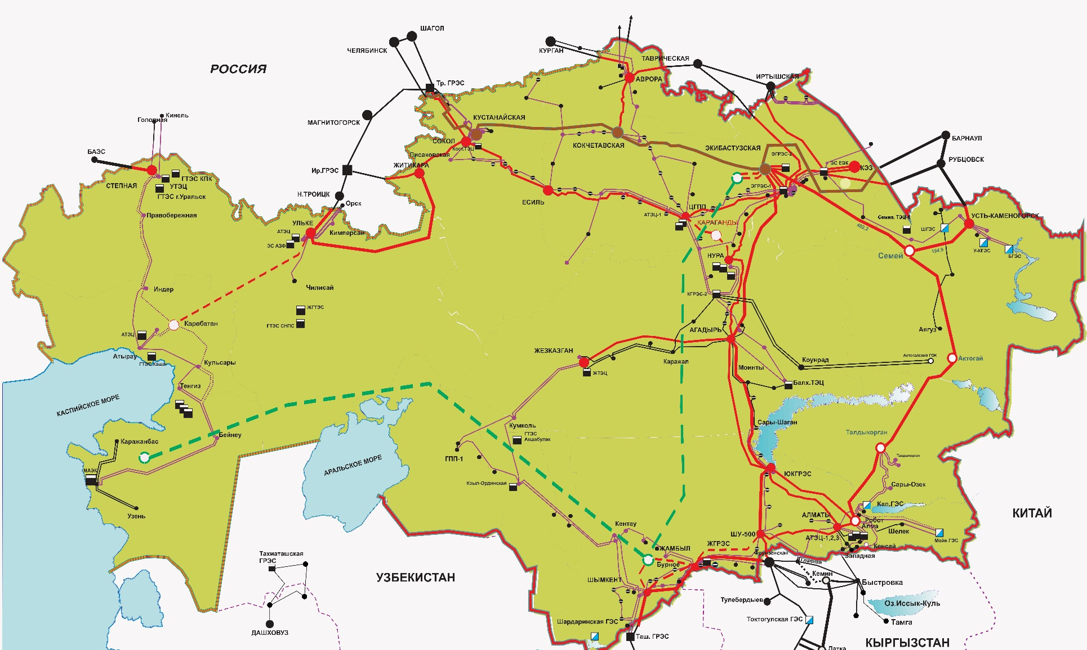
2035 жылға дейінгі перспективалық жобалар
10
Солтүстік-Оңтүстік тұрақты тоқ желісін салу
500кВ ЦГПП-Қарағанды-Нұра ӘЖ салу
Батыс энергия аймағын Қазақстан БЭЖ-імен біріктіру. ІІ кезең

Slide 13
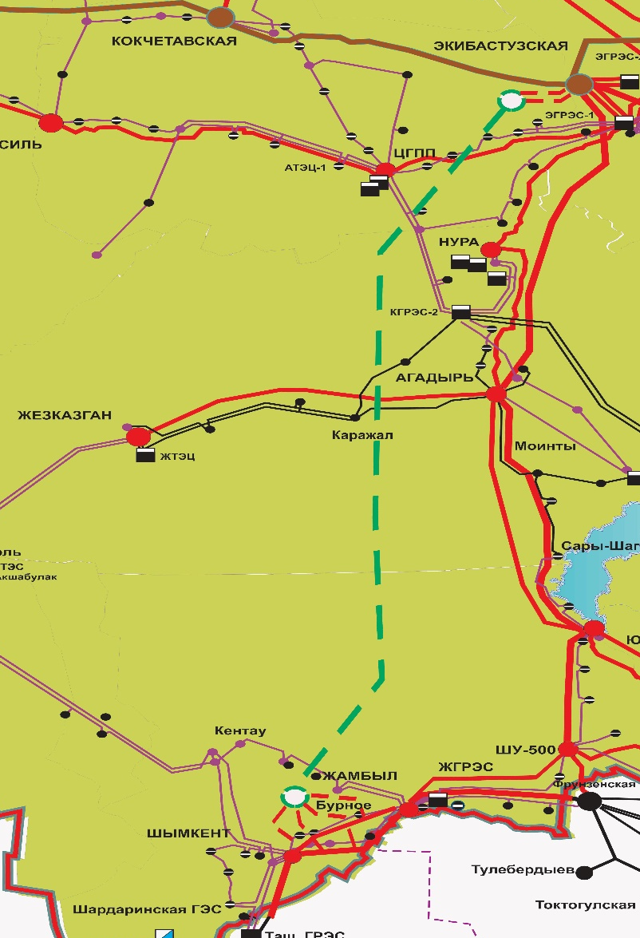
2035 жылға дейінгі перспективалық жобалар
11
«Солтүстік-Оңтүстік тұрақты тоқ желісін салу»
Жоба құны: бағалау бойынша 692 млрд. теңге
Іске асыру мерзімі: 2030 жыл
Нәтиже: Солтүстік-Оңтүстік транзитінің өткізу қабілетін арттыру, Қазақстанның оңтүстігіндегі электр энергиясына деген қажеттілікті перспективалы қамту, экспорттық және транзиттік әлеуетті, сондай-ақ ЖЭК жобаларының теңгерімдеу мүмкіндіктерін кеңейту, компанияның Ресей Федерациясынан Орталық Азия елдеріне электр энергиясын тасымалдаудан болатын кірістерін арттыру
CASA-1000 жобасына қосылу мүмкіндігі, Оңтүстік Азияға (Ауғанстан, Пәкістан) электр энергиясын өткізу нарығын кеңейту
Жоба параметрлері: Екі жаңа түрлендіргіш ҚС сала отырып, ±500кВ Солтүстік – Оңтүстік (1500 км) тұрақты тоқ жеткізу желісін салу

Slide 14

2035 жылға дейінгі перспективалық жобалар
12
«500кВ ЦГПП-Қарағанды-Нұра ӘЖ салу»
Жобаның құны: бағалау бойынша 103,5 млрд. теңге
Іске асыру мерзімі: 2030 жыл
Нәтиже: Қарағанды-Теміртау энергия торабының сенімділігін арттыру, 500 кВ желінің өткізу қабілетін арттыру, перспективада Астана қаласын электрмен жабдықтауды күшейту
Алғышарттар:
500 кВ ЕГРЭС-1 – Нұра ӘЖ арқылы энергия торабын қуаттандыру
Қарағанды-Теміртау энергия торабындағы өсіп келе жатқан тапшылық: 2030 ж. қарай 1000 МВт-қа дейін, 2040 ж. қарай 1200 МВт-қа дейін
Нұра ҚС-да 500/220 кВ АТ-ны жүктеу≈50%
Жоба параметрлері: Жаңа 500кВ Қарағанды ҚС-ны сала отырып және жұмыс істеп тұрған ҚС-ны кеңейте отырып, 500кВ ЦГПП – Қарағанды - Нұра ӘЖ (290 км) салу

Slide 15
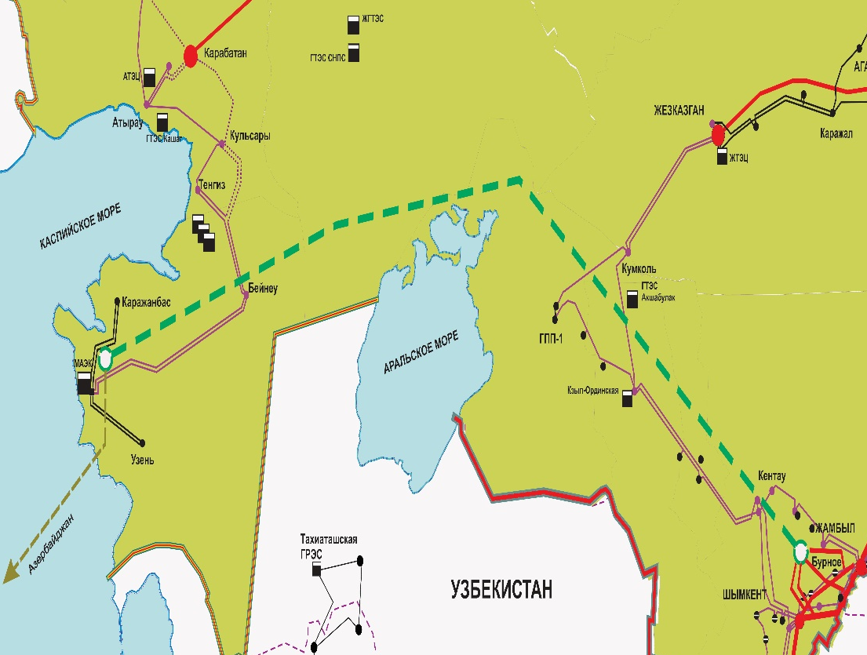
2035 жылға дейінгі перспективалық жобалар
13
«Батыс энергия аймағын Қазақстан БЭЖ-імен біріктіру. ІІ кезең»
Іске асыру мерзімі: 2035 жыл
Нәтиже: Энергия жүйесін Батыс аймақтың газ генерациясы есебінен теңгерімдеу, ЖЭК-ті біріктіру мүмкіндігі, транзиттік әлеуетті арттыру. Жоба энергия жүйесін кернеуі жоғары желілермен қосуды аяқтауға мүмкіндік береді.
Жоба параметрлері: Тұрақты/ауыспалы тоқ жеткізу желісін (шамамен 2000 км) салу
Жоба құны: бағалау бойынша 571,2 млрд. теңгені құрайды

Slide 16
Инвестициялық жобаларды іске асыру жөніндегі іс-шаралар жоспары
14
№ | Жоба | Аяқталу нысаны | Аяқталу мерзімі
1 | «KEGOC» АҚ Басқармасының 2035 жылға дейінгі инвестициялық жобалардың жаңартылған портфелін мақұлдауы | «KEGOC» АҚ Басқармасының шешімі | 2023 жылғы желтоқсан
2 | «KEGOC» АҚ Директорлар кеңесінің 2035 жылға дейінгі инвестициялық жобалардың портфелін бекітуі | «KEGOC» АҚ Директорлар кеңесінің шешімі | 2023 жылғы желтоқсан
3 | 2032 жылға дейінгі даму стратегиясына (Даму жоспары) өзгерістер енгізу | «KEGOC» АҚ Директорлар кеңесінің шешімі | 2024 жылғы 1-тоқсан
4 | 2035 жылға дейінгі инвестициялық жобалардың жаңартылған портфелін есепке ала отырып, 2024-2028 жылдарға арналған іс-шаралар жоспарын (Бизнес жоспар) түзету (ЖЭТД) | «KEGOC» АҚ Директорлар кеңесінің шешімі | 2024 жылғы 1-тоқсан
5 | Жаңа инвестициялық жобаларды Мемлекеттік жоспарлау жүйесінің құжаттарына енгізуге бастама жасау | Үкіметке, ЭМ, ҰЭМ, «Самұрық-Қазына» АҚ-ға ұсыныстар | 2024 жылғы 1-тоқсан
6 | Инвестициялық бағдарламаны түзету (ТМРК) | Инвестициялық бағдарлама (түзету) | 2024 жылғы 3-тоқсан
7 | Қызметтер тарифін түзету/бекіту (ТМРК) | Тарифтер (бекіту/түзету) | 2024 жылғы 3-тоқсан
8 | Солтүстік-Оңтүстік тұрақты тоқ желісін салу («Таңдау» кезеңіне көшу талап етіледі - ТЭН әзірлеу, Қордың Инвестициялық-стратегиялық комитетімен (ИСК) келісу және Қордың Директорлар кеңесінің бекітуі) | Қордың ИСК-нда алдын ала қаралған «KEGOC» АҚ Директорлар кеңесінің шешімі | 2024 жылғы 1,2-тоқсан
9 | Батыс аймақты Қазақстан БЭЖ-імен біріктіру. Электр желілік объектілерді салу (500 кВ Өлке-Қарабатан (Ақтөбе- Атырау) желісін салу) | Концессияға беру жөніндегі мәселені шешу | 2023 жылғы желтоқсан

Slide 17
Назарларыңызға рахмет!

